Slide 1
ÉVALUATION INDIVIDUALISATION
JAH MASON TELUSSON– 2008
SAISON 2026/2027

Slide 2

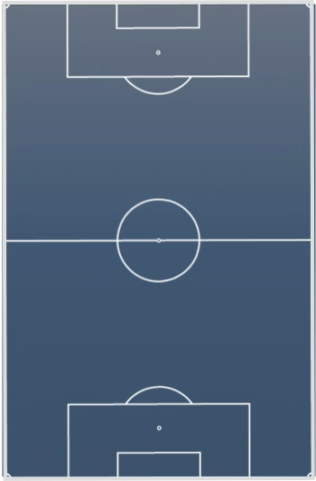





FICHE JOUEUR
FICHE SAISON
PROJECTION CARRIÈRE
G
MIN’
T / R
B / A
CJ / CR
SÉLÉCTION
Hors compétitions officielles
DATE DE NAISSANCE
20.05.2008
TECHNIQUE OFF
TECHNIQUE DEF
TACTIQUE
PIED FORT
Droit
Compréhension des espaces à utiliser
Jeu long
Fermer les lignes de passes
TAILLE
176CM
Jeu court
Cadrage porteur / Pressing
S’associer a ses partenaires
Qualité de la 1ère touche
Aide défensive à son latéral
Prise d’informations
POIDS
75.6KG
Qualité de la conduite de balle
Détacher son regard du ballon
Technique sous pression
Fermeture sur centre
PROJECTION CLUB
Efficacité en 1c1
Changement de statut
Avant dernière et dernière passe
L1 OM
Finition
Attaque du but / de la surface
PRÊT
Technique de centre
VENTE %
Utilisation des deux pieds
Vitesse d’enchainement

